Slide 1
Como me registar na Oriflame?
January 2022

Slide 2
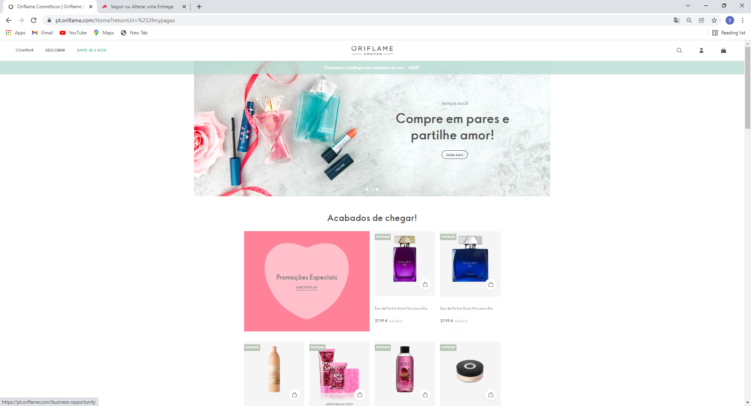
Como me registar na Oriflame?
Clique no botão Junte-se a Nós no canto superior esquerdo do nosso site

Slide 3
Como me registar na Oriflame?
Clique no botão Seja Parceiro de Marca Oriflame

Slide 4
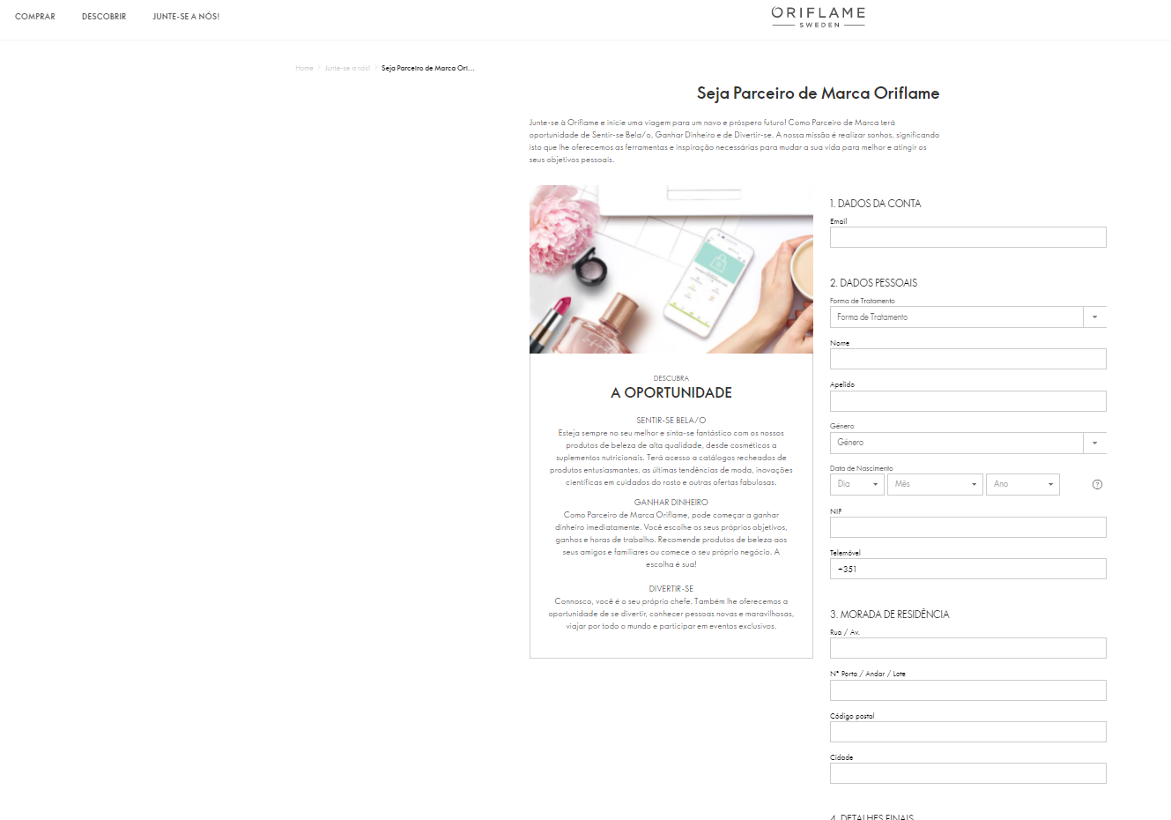
Como me registar na Oriflame?
Preencha a informação solicitada no formulário

Slide 5
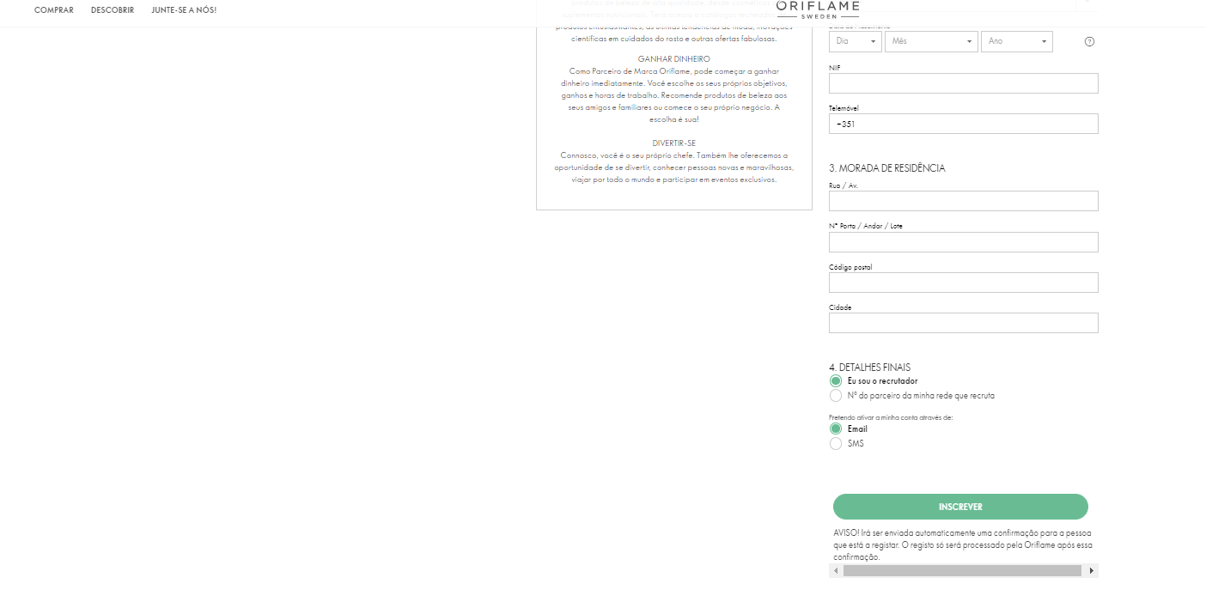
Como me registar na Oriflame?
Selecione como pretende ser ativado: Email ou SMS e clique no botão INSCREVER, siga os passos solicitados no email de boas vindas que irá receber para completer a sua inscrição na Oriflame

